Slide 1

Lenguaje y comunicación
Profesora: Nicole Cortés V.

Slide 2
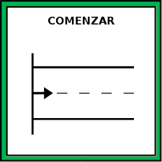
La siguiente actividad tiene como objetivo “ realizar lectura y escritura de consonantes, alusivas a los días de la semana”.

Slide 3
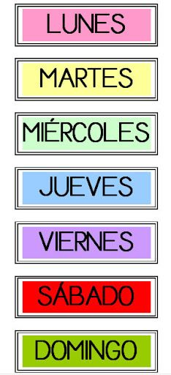


Escucha atentamente, y repite los nombres de los días de la semana. Los días de la semana son 7.

Slide 4

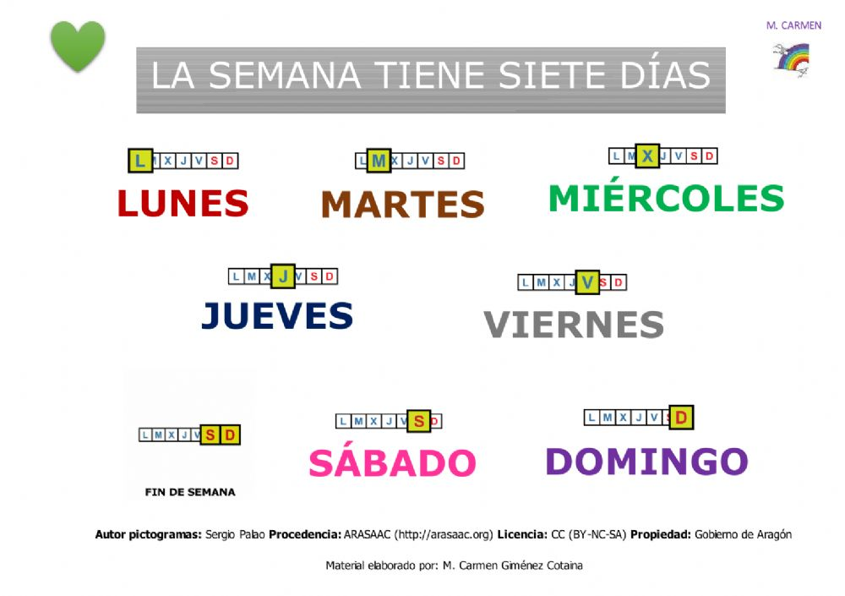
El 1° de la semana es…
Repasa con tu dedo la letra “L”.
La palabra LUNES, comienza con el sonido “L”, repite conmigo.

Slide 5
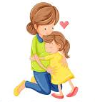
El 2° día es…
Repasa con tu dedo la letra “M”.

Slide 6

El 3° día es ………
Repasa con tu dedo la letra “M”.

Slide 7

El 4° día es …
Repasa con tu dedo la letra “J”.

Slide 8
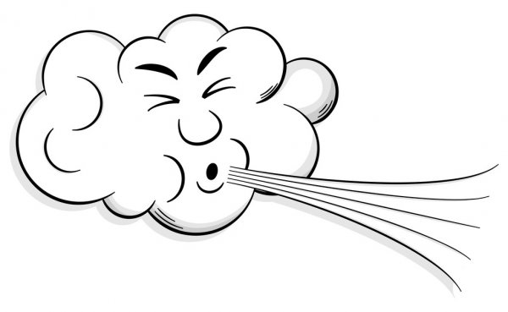
El 5° día es…
Repasa con tu dedo la letra “V”.

Slide 10
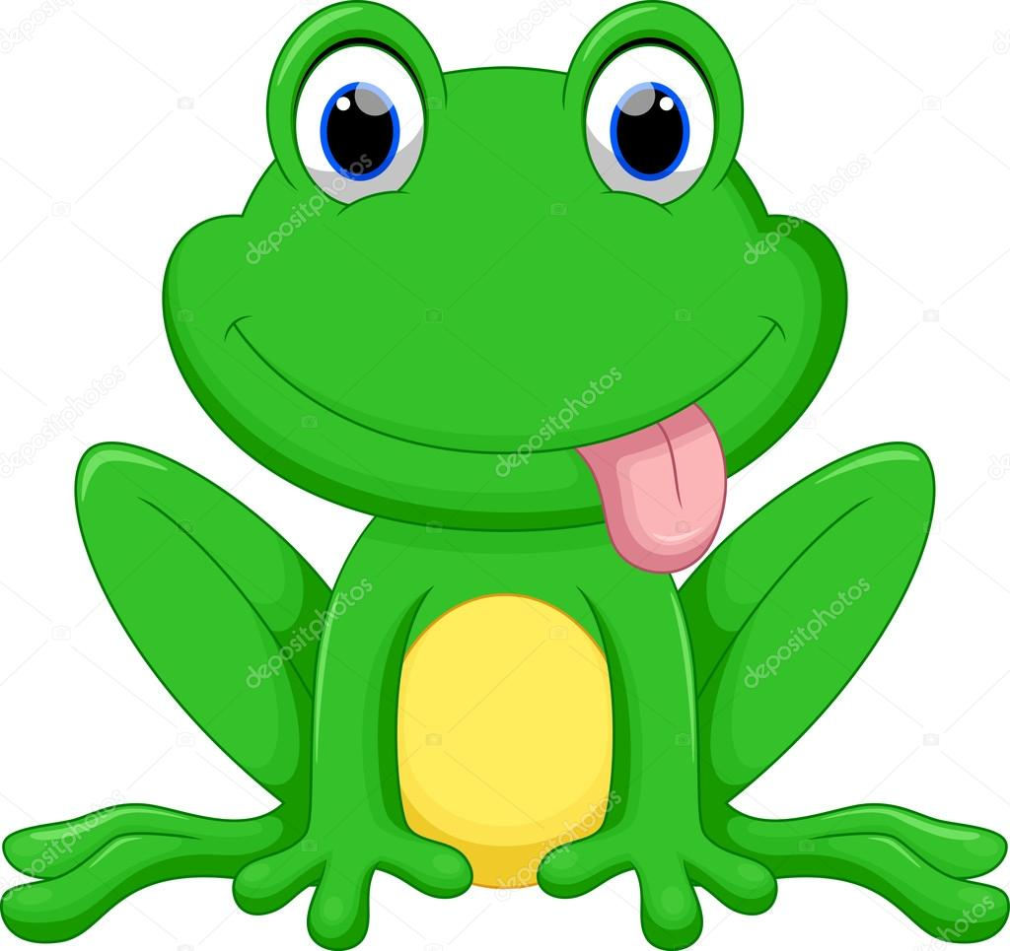

El 6° día es…
Repasa con tu dedo la letra “S”.

Slide 11
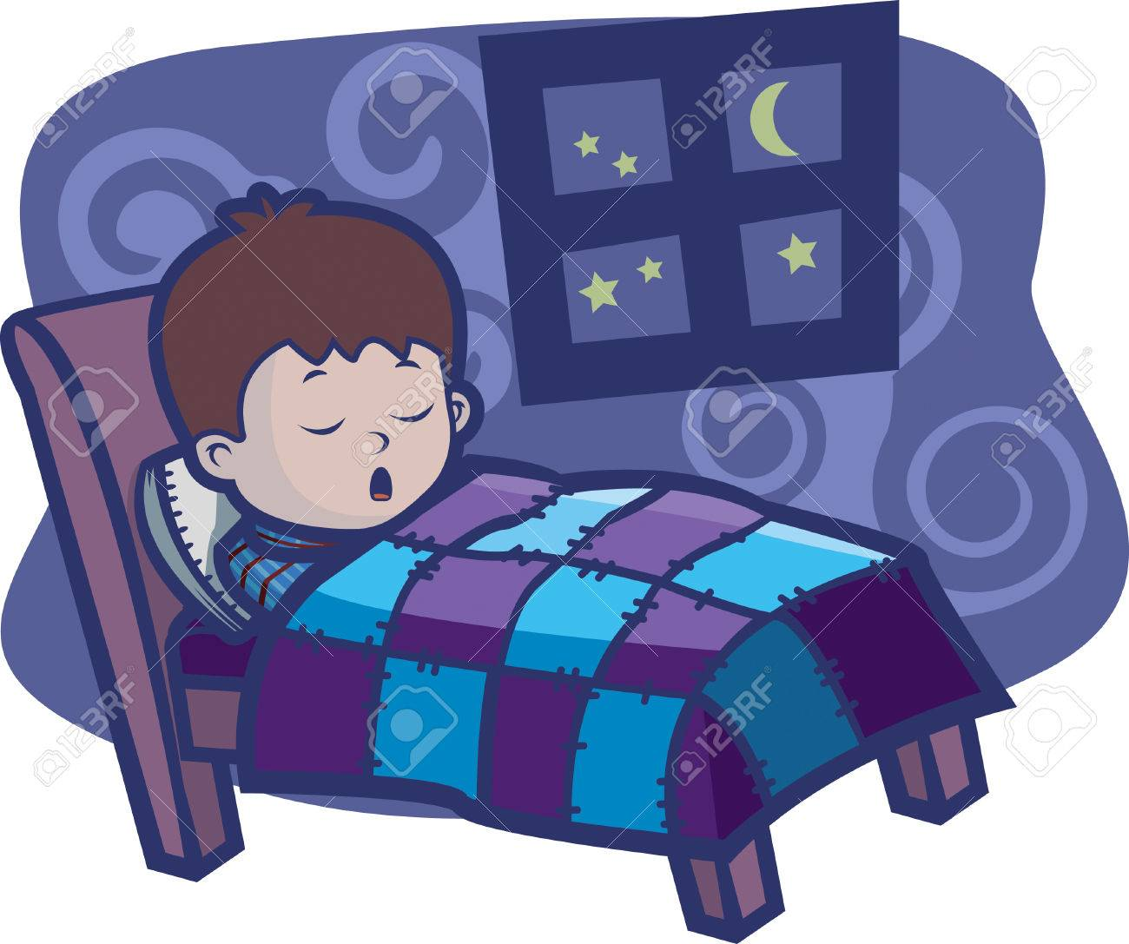
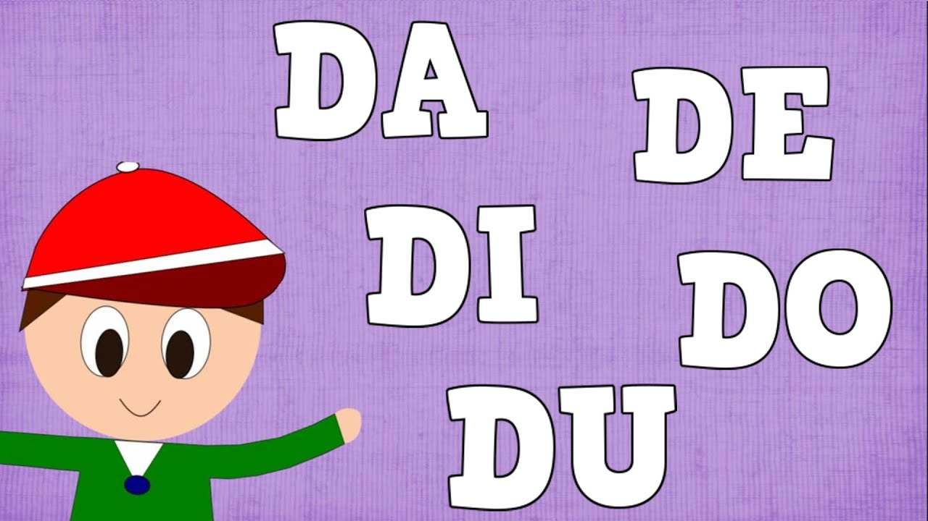
El 7° día es…
Repasa con tu dedo la letra “D”.

Slide 12
